Slide 1


Chatty application

Slide 2
จัดทำโดย
นายจิระเดช ปัญจพรศิวนุกูล 5804062663035
นายชลภัส มุกสกุล 5804062660184

Slide 3
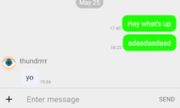
Chatty Application คือ ?
Application ไว้ใช้สำหรับติดต่อสื่อสารกัน ผ่านข้อความ(txt)

Slide 4

Chatty Application หลักการ ?
Chatty Application นี้ใช้ API ที่มีชื่อว่า Sendbird

Slide 5
Chatty Application หลักการ ?
ซึ่งเป็น API ที่สร้างขึ้นมาเพื่ออำนวยความสะดวกในการทำ application จำพวก chat โดยเฉพาะ

Slide 6

Chatty Application หลักการ ?
โดย Sendbird จะเป็นตัวกลางในการติดต่อกับ back-end ให้กับเราซึ่ง back-end ที่ Sendbird ติดต่อให้หนึ่งในนั้นก็คือ firebase

Slide 7
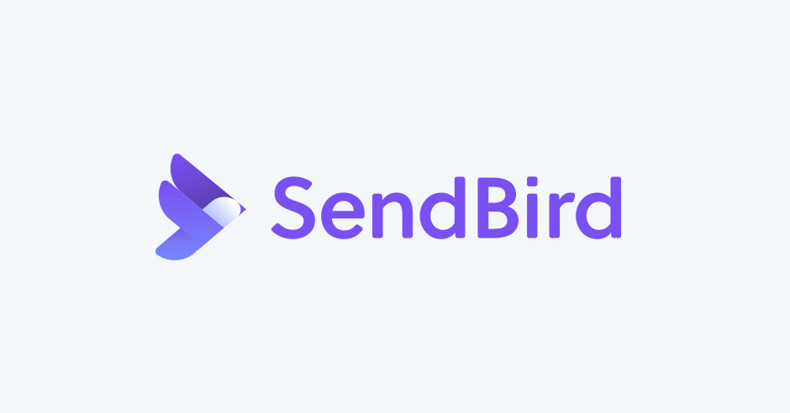
Chatty Application หลักการ ?
ซึ่งการใช้ API นี้จะทำให้เราสามารถสร้าง Chat Application ได้ง่ายๆโดยไม่ต้องเขียนโค้ดในส่วนของ back-end เอง

Slide 8
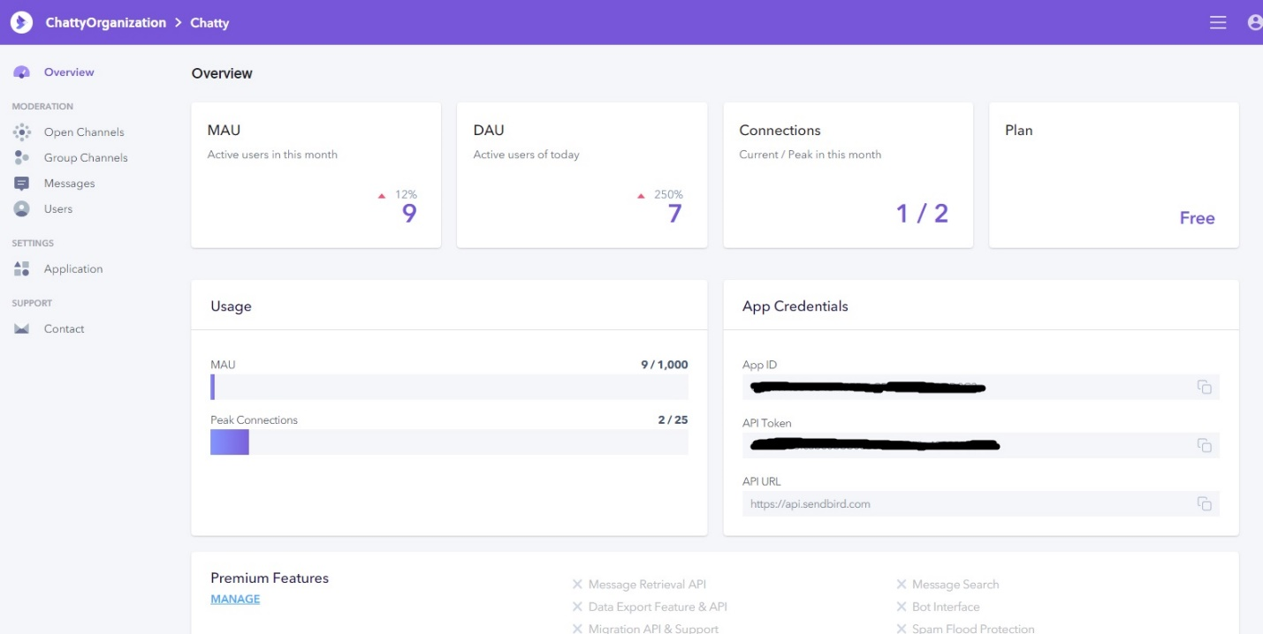
Chatty Application หลักการ ?
ในส่วนของการจัดการกับ back-end นั้น เราก็สามารถจัดการผ่าน dashboard ของ Sendbird ได้เลย

Slide 9
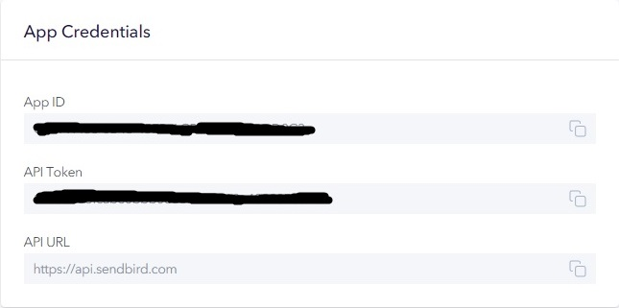
Chatty Application หลักการ ?
เมื่อเริ่มต้น Application จะรัน class BaseApp ก่อน เพราะ class นี้ extends มาจาก class Application ซึ่งด้วยคุณสมบัติของ class Application จะทำให้ class ที่สืบทอดมาถูกเรียกใช้ก่อน class หรือ activity อื่น ๆ แม้แต่ตัว Launcher activity เอง

Slide 10
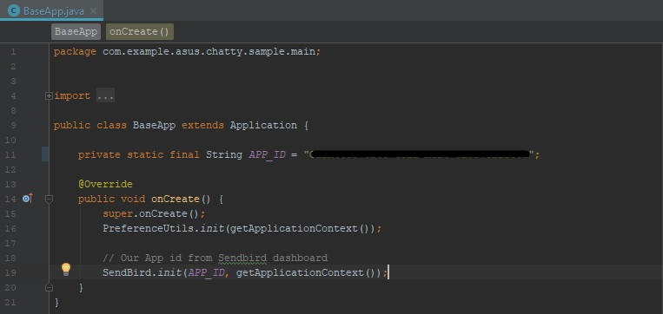
Chatty Application หลักการ ?
โดยจุดประสงค์ของการ extends Application นี้คือเพื่อการผูกเชื่อม App ของเรากับ server และ dashboard ที่จะเป็นของ App ของเราเท่านั้น (Unique) โดย key ก็คือ App ID ที่สามารถเข้าไปก็อปปี้ได้มาจาก dashboard ของ App ของเรา

Slide 11
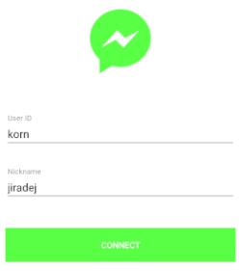
Chatty Application หลักการ ?
หลังจากรัน BaseApp ไปแล้วก็จะเริ่ม Launcher Activity ซึ่งใน App ของเราจะเป็น LoginActivity จะเป็นหน้าสำหรับการ login โดยในตอนนี้จะเป็นการ login แบบไม่มี authentication คนที่จะเข้ามาใช้ App จะสามารถเข้าใช้ได้เลยถึงแม้จะไม่ได้สมัครเพราะเมื่อผู้ใช้กรอกไอดีเข้าไปหากไอดีนั้นไม่มีอยู่ในระบบ App จะทำการเพิ่มลงในฐานข้อมูลของ Sendbird โดยอัตโนมัติ และผู้ใช้ก็จะต้องกำหนด nickname ของตัวเองเพื่อใชเป็นชื่อที่แสดงใน App

Slide 12
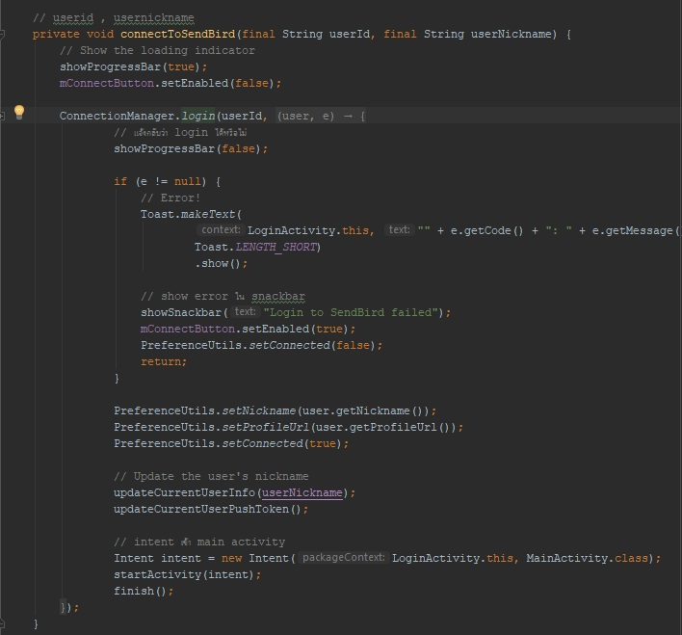
Chatty Application หลักการ ?
เมื่อผู้ใช้กด connect จะทำการเรียกใช้ class ConnectionManager เพื่อตั้งค่าตัวแปร SharedPreference เช่น nickname ของผู้ใช้ และทำการ login เข้าฐานข้อมูลของ Sendbird ผ่าน ConnectionHandler ของ Sendbird และ Intent ไปยังหน้า MainActivity

Slide 13
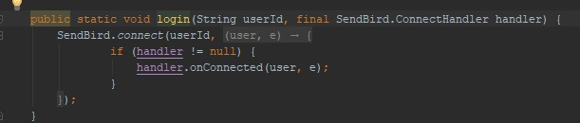
Chatty Application หลักการ ?
ในหน้า MainActivity จะเป็นหน้า App ที่เป็นทางผ่านไปยังส่วนต่าง ๆของ App โดยส่วนสำคัญของหน้านี้จะมีปุ่ม disconnect สำหรับการตัดการเชื่อมต่อจากระบบ ปุ่มเฟืองสำหรับหน้า setting และที่สำคัญที่สุดคือปุ่มสำหรับเข้าสู่รายชื่อห้องแชท หน้านี้จะมี onClicklistener ไว้ดักจับการกดปุ่ม เพื่อเข้าสู่หน้าต่าง ๆ

Slide 14
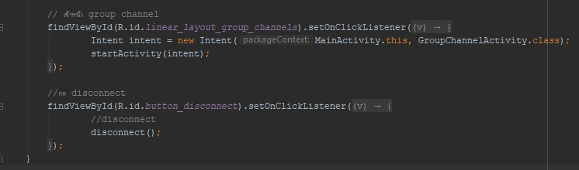
Chatty Application หลักการ ?
เมื่อกดปุ่ม disconnect ระบบจะไปเรียกใช้ logout handler ของ Sendbird เพื่อออกจากฐานข้อมูลแล้ว intent เข้าสู่หน้า LoginActivity

Slide 15
Chatty Application หลักการ ?
เมื่อกดปุ่ม disconnect ระบบจะไปเรียกใช้ logout handler ของ Sendbird เพื่อออกจากฐานข้อมูลแล้ว intent เข้าสู่หน้า LoginActivity

Slide 16
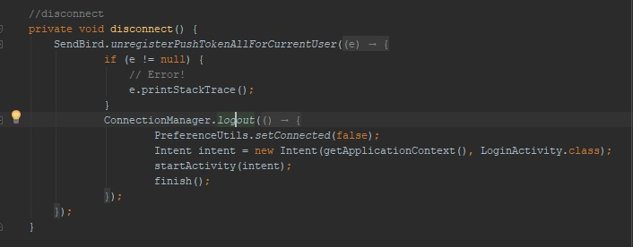
Chatty Application หลักการ ?
เมื่อผู้ใช้เข้าสู่หน้ารายชื่อห้องแชทจะเข้าสู่ GroupChannelActivity เมื่อเข้าหน้านี้ระบบจะเรียกใช้ GroupChannelListFragment เพื่อเรียกรายชื่อห้องที่เคยสร้างเอาไว้ออกมาโดยห้องแต่ละห้องก็คือ 1 fragment แต่ละ fragment จะมีตัวดักจับ longClickListener เพื่อเปิด Dialog ให้ผู้ใช้เลือกว่าจะออกจาก chat หรือไม่

Slide 17
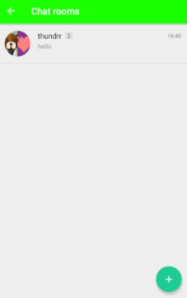
Chatty Application หลักการ ?
เมื่อกดเข้าห้องแชต method onCreate() จะทำงานเพื่อโหลดข้อความจาก server ผ่านทาง handle ของ Sendbird โดย Sendbird จะเก็บห้องแชตแต่ละห้องจะเป็น URL ที่ผูกติดกับ UserID และข้อความจะเก็บอยู่ในรูป String Array

Slide 18
Chatty Application หลักการ ?
เมื่อกดเข้าห้องแชต method onCreate() จะทำงานเพื่อโหลดข้อความจาก server ผ่านทาง handle ของ Sendbird โดย Sendbird จะเก็บห้องแชตแต่ละห้องจะเป็น URL ที่ผูกติดกับ UserID และข้อความจะเก็บอยู่ในรูป String Array
เมื่อออกจาก App ด้วยปุ่มย้อนกลับ method onDestroy() จะทำงานแล้วเซฟข้อความลงใน server โดยผูก UserID เข้ากับ URL ของ String Array

Slide 19
Chatty Application หลักการ ?
เมื่อออกจาก App ด้วยปุ่ม Home method onPause() จะทำงานแล้วทำการปิด ConnectionHandler เพื่อตัดการเชื่อมต่อกับห้องแชทชั่วคราวป้องกันการป้อนข้อความลง server โดยไม่ได้ตั้งใจ
ในห้องแชทเราสามารถอัพโหลดรูปภาพหรือวิดิโอได้โดยการกดปุ่ม + เมื่อกดแล้วจะเรียก method requestMedia เพื่อเข้าสู่การเลือกรูปภาพหรือวิดิโอ

Slide 20
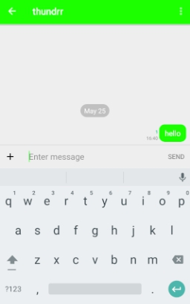
Chatty Application หลักการ ?
ในห้องแชทเราสามารถอัพโหลดรูปภาพหรือวิดิโอได้โดยการกดปุ่ม + เมื่อกดแล้วจะเรียก method requestMedia เพื่อเข้าสู่การเลือกรูปภาพหรือวิดิโอ

Slide 21
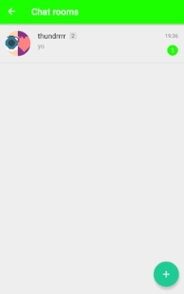
Chatty Application หลักการ ?
ในหน้านี้ยังมี Floating Action Button เมื่อกดเข้าไปจะเป็น Activity ที่ใช้สร้างห้องแชทเมื่อกดเข้าไปจะแสดง user ทั้งหมดที่อยู่ในฐานข้อมูล สามารถเลือกคนเดียวเพื่อแชท1-1หรือเลือกหลายคนเพื่อแชทกรุ๊ปได้โดยใช้ method ของ Sendbird เป็นตัวช่วย

Slide 22
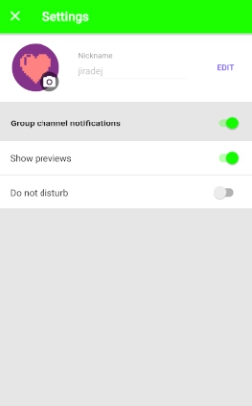
Chatty Application หลักการ ?
เมื่อผู้ใช้กดปุ่มเฟืองจะเข้าสู่ Setting Activity เป็นหน้าที่ใช้สำหรับตั้งค่าต่าง ๆของผู้ใช้ สามารถเปลี่ยน nickname ได้โดยการกด edit จะเรียก method updateCurrentUserInfo เพื่อ update nickname และสามารถเปลี่ยนรูปโปรไฟล์ได้โดยสามารถเลือกได้ว่าจะใช้ใน gallery หรือ camera หากเลือก gallery จะเรียกใช้ method requestMedia แต่หากเรียกใช้ camera จะเรียกใช้ method requestCamera เพื่อเข้าใช้กล้องถ่ายรูปแบบ Intent

